Slide 1


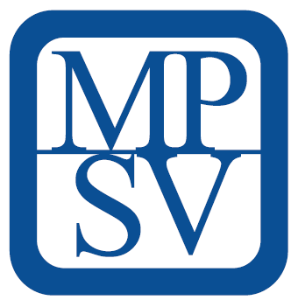
Databáze NCHL.CZ
Rychlá orientace v chemické legislativě
Jedno místo pro všechny povinnosti
Praktický nástroj pro každodenní práci

Slide 2
Znáte to?
Nevíte, jaké povinnosti se vztahují na konkrétní látku
Legislativa je roztříštěná a nepřehledná
Hledání informací zabírá hodiny

Slide 3
Řešení
Databáze NCHL.CZ
Přehled legislativních požadavků během několika sekund
Informace přehledně a srozumitelně

Slide 4
Co umí ?
Vyhledávání podle názvu nebo CAS čísla
Přehled povinností pro práci s látkou
Propojení legislativních seznamů
Více než 4000 látek

Slide 5
Pro koho je určena
Výrobci a distributoři chemikálií
Následní uživatelé
BOZP a compliance specialisté
Školy a státní instituce

Slide 6
Proč ji používat
Ušetří čas při hledání legislativy
Sníží riziko chyb
Pomůže splnit zákonné povinnosti

Slide 7
Výhody v praxi
Rychlá kontrola před nákupem nebo prodejem
Podpora bezpečného skladování a manipulace
Snadná příprava podkladů pro kontroly

Slide 8
Jednoduché použití
Zadejte látku
Získejte přehled povinností
Vytiskněte potřebné informace

Slide 9
Vyzkoušejte NCHL.CZ
Online aplikace dostupná odkudkoliv
Intuitivní prostředí
Okamžitý přístup k informacím

Slide 10
Začněte ještě dnes
Navštivte www.nchl.cz
Vyhledejte požadovanou látku
Zjednodušte si práci s legislativou

